Slide 1

CHÀO MỪNG QUÝ THẦY CÔ VÀ CÁC EM

Slide 2
TRƯỜNG TIỂU HỌC PHƯỜNG HOÀNG ĐÔNG
Môn: Toán lớp 5
BÀI 19: LÀM TRÒN SỐ THẬP PHÂN (Tiết 2)
Họ và tên giáo viên: Phạm Thị Gấm
Đơn vị: Trường Tiểu học phường Hoàng Đông
Hoàng Đông, ngày 22 tháng 10 năm 2024

Slide 3


Slide 4







TRÒ CHƠI CÂU CÁ
BẮT ĐẦU

Slide 5


Câu 1: Làm tròn số 8,35 đến hàng đơn vị
C. 8
A. 8,3
D. 7
C. 8
B. 9

Slide 6
Câu 2: Làm tròn số 4,561 đến hàng phần mười
C. 4,6
A. 4,0
D. 4,56
C. 4,6
B. 4,5

Slide 7
Câu 3: Làm tròn số 0,1247 đến hàng phần nghìn
D. 0,125
A. 0,2
B. 0,124
C. 0,13
D. 0,125

Slide 9






Bài 19
LÀM TRÒN SỐ THẬP PHÂN
(Tiết 2)

Slide 10



Thực hành
Luyện Tập

Slide 11
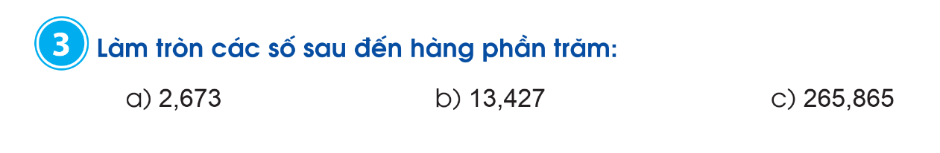

Slide 12
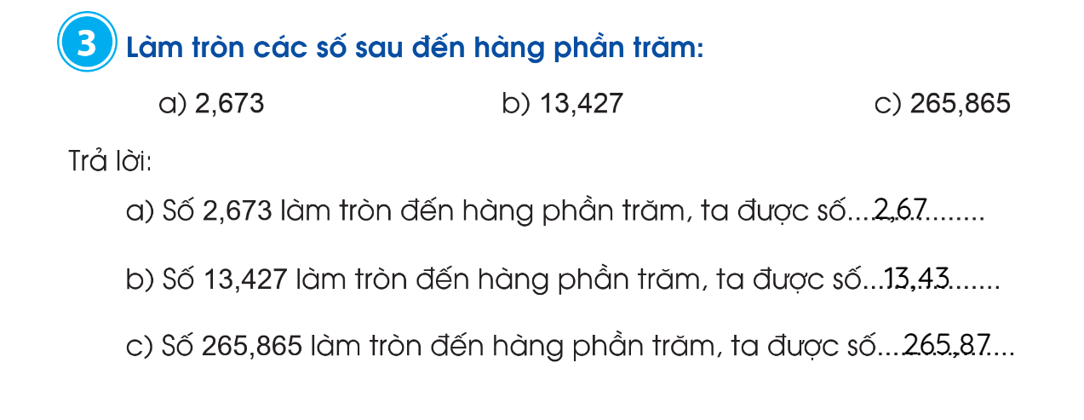

Slide 13
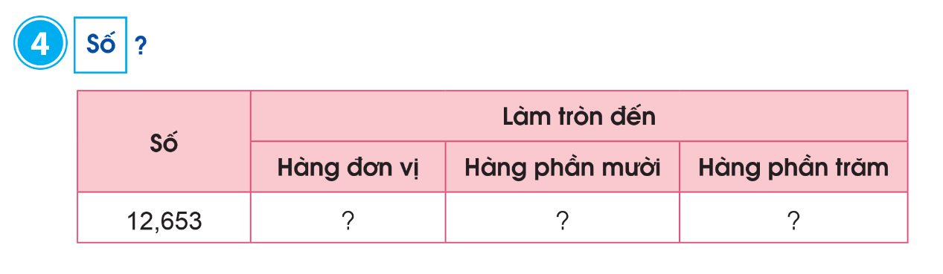

Slide 14
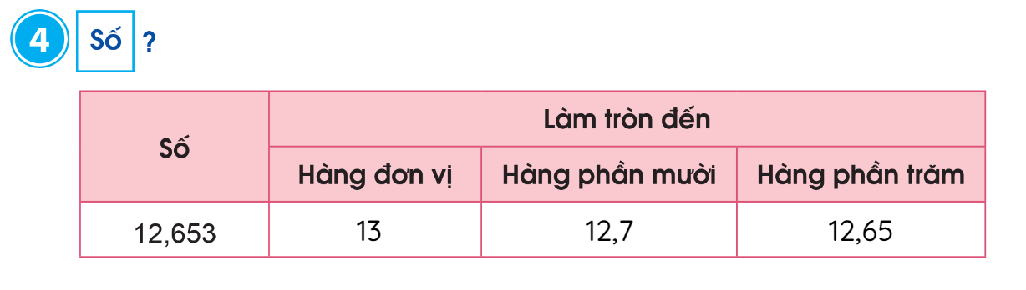

Slide 15
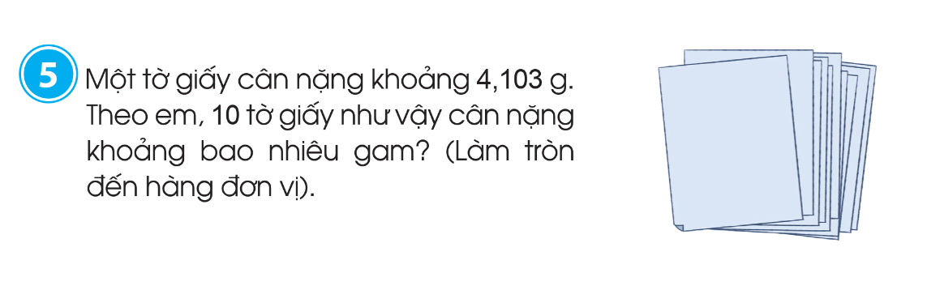

Slide 16
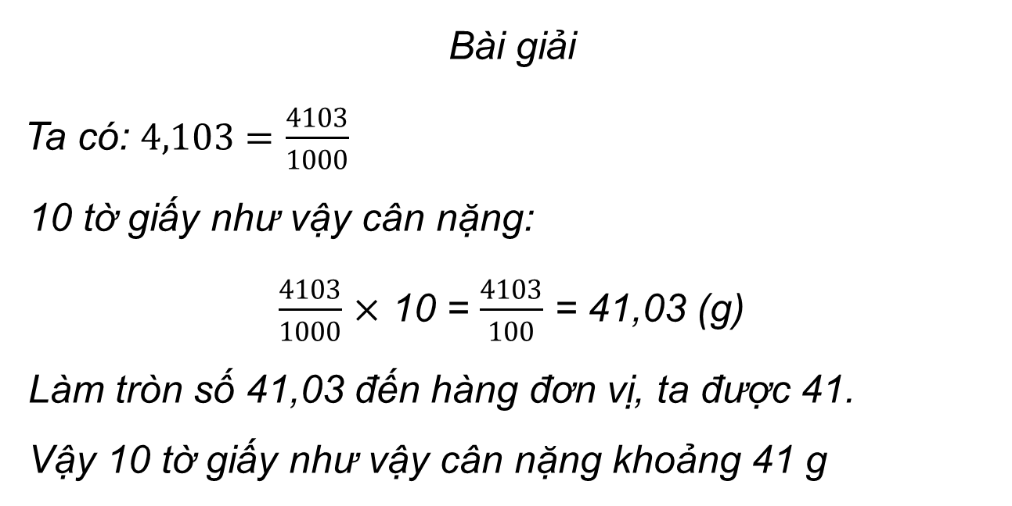
Bài giải
Ta có: $4,103=\frac{4103}{1000}$
10 tờ giấy như vậy cân nặng:
$\frac{4103}{1000}$ $×$ 10 = $\frac{4103}{100}$ = 41,03 (g)
Làm tròn số 41,03 đến hàng đơn vị, ta được 41.
Vậy 10 tờ giấy như vậy cân nặng khoảng 41 g

Slide 17
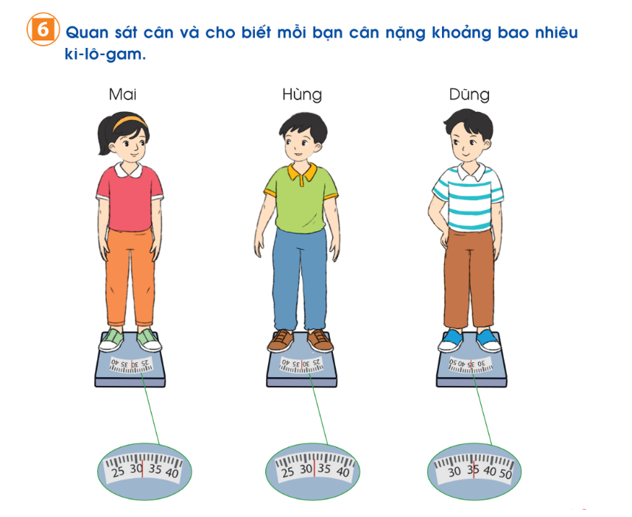

Slide 18




TRÒ CHƠI
NÀM

Slide 19

AI NHANH AI ĐÚNG!
Làm tròn số thập phân 3,15 đến hàng
phần mười?
Câu 1
3,2
2
8
0
1
3
6
7
9
10
5
4
A
B
3,1
Hết giờ
4
C

Slide 20
AI NHANH AI ĐÚNG!
Làm tròn số thập phân 13,434 đến hàng
phần trăm?
Câu 2
2
8
0
1
3
6
7
9
10
5
13,4
4
A
13,43
B
Hết giờ
13,44
c

Slide 21
AI NHANH AI ĐÚNG!
Làm tròn số thập phân 8,2738 đến hàng
phần nghìn?
Câu 3
2
8
0
1
3
6
7
9
10
5
8, 28
4
A
8,274
B
Hết giờ
8,273
c
http://tieuhoc.info – Pham Khac Lap Kien Bai Primary School – 2015

Slide 22

TẠM BIỆT

